Slide 1
A scuola di competenze
tracce di diari riflessivi
a cura di Marta B. Rota

Slide 2
E’ stato come…
aprire la porta dell'aula e vedere entrare il mondo…
aver trovato la chiave per ascoltare di più i ragazzi
sbarcare su una terra sconosciuta. Come Robinson Crusoe devo ri- costruire la mia professione.
inoltrarsi in un giardino dove tra tanti fiori che sono i nostri alunni scopriamo che tutti poggiano sullo stesso terreno e dobbiamo solo farglielo scoprire
riprendere a tessere trame di un tappeto prezioso
un rimettersi completamente in gioco

Slide 3
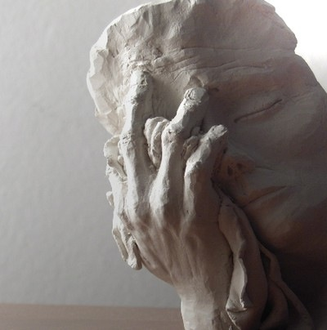
Fatiche…
Fatica ad uscire dai soliti schemi ...
iniziare a condividere nel team riflessioni su come gli alunni si “muovono” nel processo di apprendimento per farle diventare azioni didattiche; è troppo presto, si è ancora molto ancorati al contenuto e alla relativa prestazione
essere legato troppo agli aspetti burocratici della “vecchia scuola” fatta di Unità-prgettazioni e quindi non è convinta della “rivoluzione” (…) di questa nuova strada
è faticoso lasciare delle pratiche da "pilota automatico" per entrare in un mondo che chiede di farsi delle domande ed esige delle scelte consapevoli; perchè è difficile imparare a costruire il percorso insieme agli studenti invece di dirigere la lezione
I colleghi dell’IC, in maggioranza, ritengono il lavoro “per competenze” un lavoro teorico e poco pratico ( in qualche caso ha generato anche netta “avversione”)

Slide 4
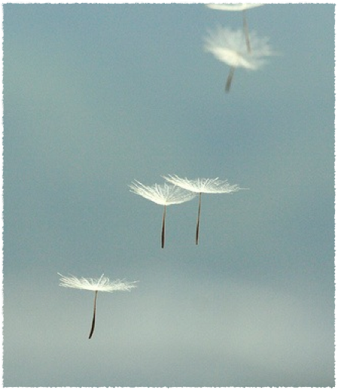
Ripartenze e stimoli
osare di più, divertirsi di più.
metodologia sicuramente più impegnativa che mi costringe a rivedere continuamente il lavoro in base ai bisogni e alle risposte della classe.
ci siamo ri-innamorate della fatica di progettare
Io penso che sia praticissimo e molto spendibile, perché parte da riflessioni e crea “struttura”; probabilmente non bisogna spiegarlo, bisogna farlo e basta
ha ridato un senso ad alcuni momenti della nostra vita da insegnanti e ha rimesso in circolo energie nuove
riflettere, elaborare, valutare ... per poi riflettere nuovamente, rielaborare, rivalutare in un continuo processo che parte da domande e arriva ad una pratica didattica (…) È una sorta di “ingegneria creativa” nella quale i docenti si muovono in maniera flessibile,
difficile nella condivisione con le colleghe di team, soprattutto volendo avviare un percorso interdisciplinare: la strada è ancora lunga e per ora mi accontento di qualche piccolo “avvicinamento”
massima libertà ed efficacia nella costruzione del processo di insegnamento/apprendimento; complesso ma stimolante e in ogni caso man mano sempre meno complesso;
le attività di gruppo i lavori di gruppo e la condivisione Il lavoro di gruppo e la socializzazione dei lavori effettuati con i bambini in classe
per il momento gli altri colleghi hanno dimostrato curiosità... un po’ scettica...ma è un inizio!

Slide 5
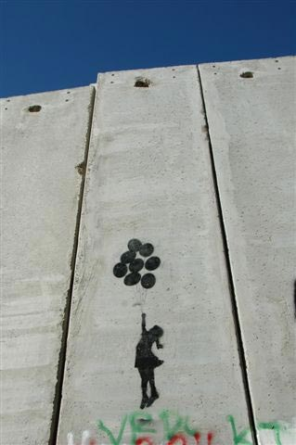
gli alunni e le alunne…
abbiamo sperimentato da una parte entusiasmo e motivazione maggiore verso il percorso realizzato insieme, dall'altra maggior disponibilità alla riflessione e all'introspezione
gli alunni hanno acquisito consapevolezza di cosa sta dietro la preparazione di un’unità, hanno capito che nulla avviene a caso e che se si sa dove si vuole arrivare, il lavoro è più efficace; si sono sentiti più partecipi ed hanno lavorato con molto entusiasmo; si sono sentiti responsabilizzati dalla mia richiesta di condivisione tanto nella fase iniziale (raccolta degli argomenti su cui lavorare) quanto in quella di valutazione e autovalutazione finale; la complicità nel gruppo è stata palpabile, tra i pari ed anche con me. Inoltre i ragazzi hanno colto il legame tra il lavoro svolto con me e quello svolto con l’altra insegnante che ha partecipato al progetto, sperimentando in modo concreto l’interdisciplinarietà.
maggiore attenzione alle dinamiche-relazionali tra docenti e alunni.
L'esperienza è stata motivante e coinvolgente anche fra coloro che, in genere, mostrano poco interesse.
Gli alunni rispondono benissimo: sono coinvolti, ciascuno ha un “posto” e partecipa attivamente ed io ho la possibilità di avere sotto gli occhi il percorso di ognuno di loro
L’apprendimento si svolge in una relazione circolare, non solo tra me e gli alunni ma anche tra gli alunni stessi.

